Slide 1
Módulo 7: Conceptos de WAN
Enterprise Networking, Security, and Automation (ENSA)
Notes:
Cisco Networking Academy Program
Enterprise Networking, Security, and Automation (ENSA)
Módulo 7: Conceptos de WLAN

Slide 2
Objetivos del módulo
Título del Módulo: Conceptos WAN
Objetivo del Módulo: Explicar la forma en que se pueden utilizar las tecnologías de acceso WAN para satisfacer los requisitos de la empresa.
Título del tema | Objetivo del tema
Propósito de las WAN | Explicar el propósito de una WAN.
Funciones de WAN | Explicar cómo funcionan las WAN.
Conectividad de la WAN tradicional | Comparar las opciones de conectividad de la WAN tradicional.
Conectividad WAN moderna. | Comparar las opciones de conectividad de la WAN moderna.
Conectividad basada en Internet | Comparar las opciones de conectividad basadas en Internet.
Notes:
2
7 – Conceptos de WAN
7.0.2 – ¿Qué aprenderé en este módulo?

Slide 3
7.1 – Propósito de las WANs
Notes:
7.0 – Conceptos de WAN
7.1 – Propósito de las WAN

Slide 4
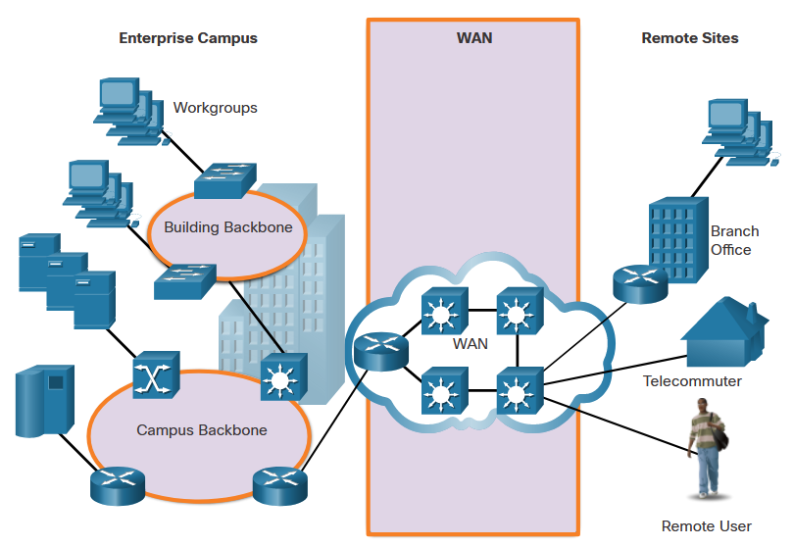
Propósito de las WANs LANs y WANs
Una WAN es una red de telecomunicaciones que abarca un área geográfica relativamente grande y se requiere para conectarse más allá del límite de la LAN.
Redes de área local (LAN) | Redes de área extensa (WAN)
Las LAN proporcionan servicios de red dentro de un área geográfica pequeña. | Una red de proveedor de servicios puede cubrir grandes áreas geográficas.
Las LAN se utilizan para interconectar equipos locales, periféricos y otros dispositivos. | Las WAN se utilizan para interconectar usuarios, redes y sitios remotos.
Una LAN es propiedad de una organización o un usuario doméstico y la administra. | Las WAN son propiedad y administradas por proveedores de servicios de Internet, teléfono, cable y satélite.
Aparte de los costos de infraestructura de red, no hay tarifa por usar una LAN. | Los servicios WAN se proporcionan por un suplemento.
Las LAN proporcionan altas velocidades de ancho de banda mediante servicios Ethernet y Wi-Fi por cable. | Los proveedores de WAN ofrecen velocidades de ancho de banda bajas a altas, a largas distancias.
Notes:
7.0 – Conceptos de WAN
7.1 – Propósito de las WAN
7.1.1 – LANs y WANs

Slide 5
Propósito de las WAN Privadas y Públicas
Una WAN privada es una conexión dedicada a un único cliente.
Las WAN privadas proporcionan lo siguiente:
Nivel de servicio garantizado
Ancho de banda consistente
Seguridad
Normalmente, un ISP o un proveedor de servicios de telecomunicaciones que utiliza Internet proporciona una conexión WAN pública. En este caso, los niveles de servicio y el ancho de banda pueden variar, y las conexiones compartidas no garantizan la seguridad.
Notes:
7.0 – Conceptos de WAN
7.1 – Propósito de las WAN
7.1.2 — WAN privadas y públicas

Slide 6
Propósito de las WANs Topologías WAN
Las WAN se implementan utilizando los siguientes diseños de topología lógica:
Topología punto a punto
Topología de estrella (hub and spoke)
Topología de doble conexión
Topología de malla completa
Topología parcialmente mallada
Nota: Las redes grandes suelen implementar una combinación de estas topologías.
Notes:
7.0 – Conceptos de WAN
7.1 – Propósito de las WAN
7.1.3 – Topologías de WAN

Slide 7
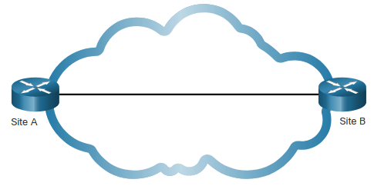
Propósito de las WANs Topologías WAN (Cont.)
Topología punto a punto
Emplea un circuito punto a punto entre dos terminales.
Implica un servicio de transporte de capa 2 a través de la red del proveedor de servicios.
La conexión punto a punto es transparente para la red del cliente.
Nota: Puede resultar costoso si se requieren muchas conexiones punto a punto.
Notes:
7.0 – Conceptos de WAN
7.1 – Propósito de las WAN
7.1.3 — Topologías WAN (cont.)

Slide 8
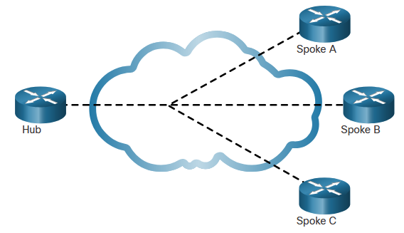
Propósito de las WANs Topologías WAN (Cont.)
Topología de estrella (hub and spoke)
Permite que una sola interfaz al hub puede ser compartida por todos los circuitos de radio.
Los sitios radiales se pueden interconectar a través del sitio de hub mediante circuitos virtuales y subinterfaces enrutadas del hub.
Los routers radiales solo pueden comunicarse entre sí a través del router concentrador.
Nota: El router central (concentrador) representa un punto único de falla. Si falla, la comunicación entre radios también falla.
Notes:
7.0 – Conceptos de WAN
7.1 – Propósito de las WAN
7.1.3 — Topologías WAN (cont.)

Slide 9
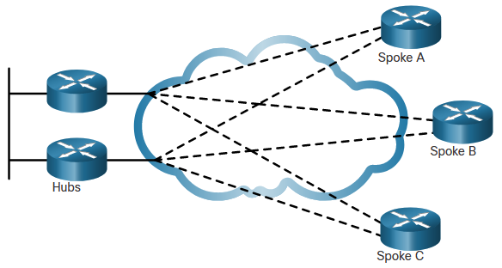
Propósito de las WANs Topologías WAN (Cont.)
Topología de doble conexión
Ofrecen redundancia de red mejorada, equilibrio de carga, computación o procesamiento distribuido y la capacidad de implementar conexiones del proveedor de servicio de respaldo.
Más caro de implementar que las topologías de un solo hogar. Esto es porque requieren hardware de red, como routers y switches adicionales.
Además, son más difíciles de implementar porque requieren configuraciones adicionales y más complejas.
Notes:
7.0 – Conceptos de WAN
7.1 – Propósito de las WAN
7.1.3 — Topologías WAN (cont.)

Slide 10
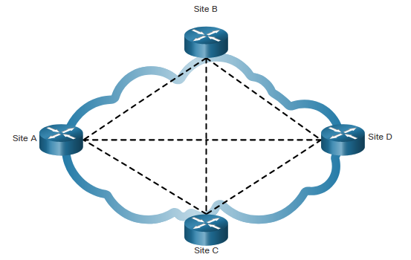
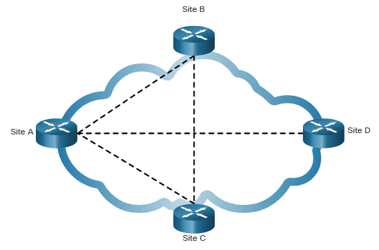
Propósito de las WANs Topologías WAN (Cont.)
Topología de malla completa
Utiliza múltiples circuitos virtuales para conectar todos los sitios
La topología más tolerante a errores
Topología parcialmente mallada
Conecta muchos sitios pero no todos
Notes:
7.0 – Conceptos de WAN
7.1 – Propósito de las WAN
7.1.3 — Topologías WAN (cont.)

Slide 11
Propósito de las WANs Conexiones de operador
Otro aspecto del diseño WAN es cómo una organización se conecta a Internet. Por lo general, una organización firma un acuerdo de nivel de servicio (SLA) con un proveedor de servicios. El SLA describe los servicios esperados relacionados con la fiabilidad y disponibilidad de la conexión.
El proveedor de servicios puede o no ser el transportista real. Un transportista posee y mantiene la conexión física y el equipo entre el proveedor y el cliente. Normalmente, una organización elegirá una conexión WAN de un solo operador o de dos portadoras.
Notes:
7.0 – Conceptos de WAN
7.1 – Propósito de las WAN
7.1.4 — Conexiones del transportista

Slide 12
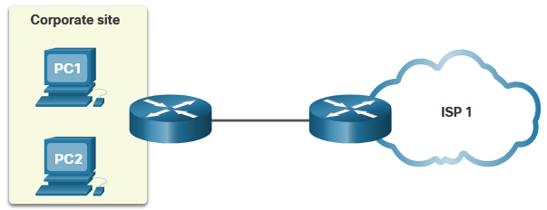
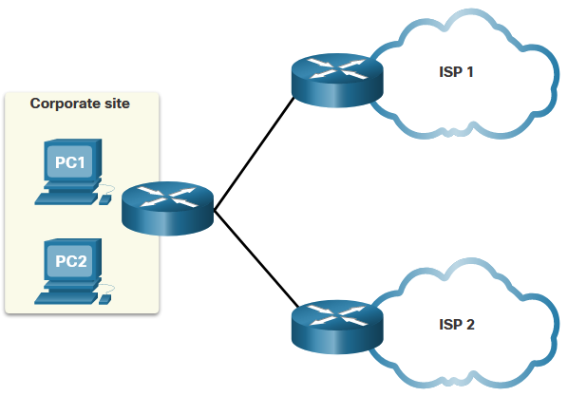
Propósito de las WANs Conexiones de operador (Cont.)
Una conexión de operador único es cuando una organización se conecta a un único proveedor de servicios. Un SLA se negocia entre la organización y el proveedor de servicios.
Una conexión de doble operador proporciona redundancia y aumenta la disponibilidad de la red. La organización negocia acuerdos de nivel de servicio independientes con dos proveedores de servicios diferentes.
Notes:
7.0 – Conceptos de WAN
7.1 – Propósito de las WAN
7.1.4 — Conexiones de portadoras (cont.)

Slide 13
Propósito de las WAN Evolución de las redes
Los requisitos de red de una empresa pueden cambiar significativamente a medida que la empresa crece con el tiempo.
Una red no solo debe satisfacer las necesidades operativas diarias de la empresa, sino que debe ser capaz de adaptarse y crecer a medida que la empresa cambia.
Los diseñadores de redes y los administradores pueden abordar estos desafíos eligiendo cuidadosamente las tecnologías de red, los protocolos y los proveedores de servicios.
Las redes se pueden optimizar mediante el uso de una variedad de técnicas y arquitecturas de diseño de red.
Para ilustrar las diferencias entre el tamaño de la red, utilizaremos una empresa ficticia llamada SPAN Engineering a medida que crece de un pequeño negocio local a una empresa global.
Notes:
7.0 – Conceptos de WAN
7.1 – Propósito de las WAN
7.1.5 — Redes en evolución (cont.)

Slide 14
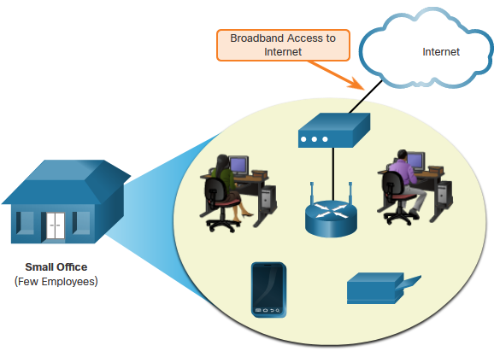
Propósito de las WAN Evolución de las redes(Cont.)
Redes pequeñas
SPAN, una pequeña empresa ficticia, comenzó con unos pocos empleados en una pequeña oficina.
Utiliza una única LAN conectada a un router inalámbrico para compartir datos y periféricos.
La conexión a Internet se realiza a través de un servicio de banda ancha común denominado línea de suscriptor digital (DSL.
El soporte de TI se contrata con el proveedor de DSL.
Notes:
7.0 – Conceptos de WAN
7.1 – Propósito de las WAN
7.1.5 — Redes en evolución (cont.)

Slide 15
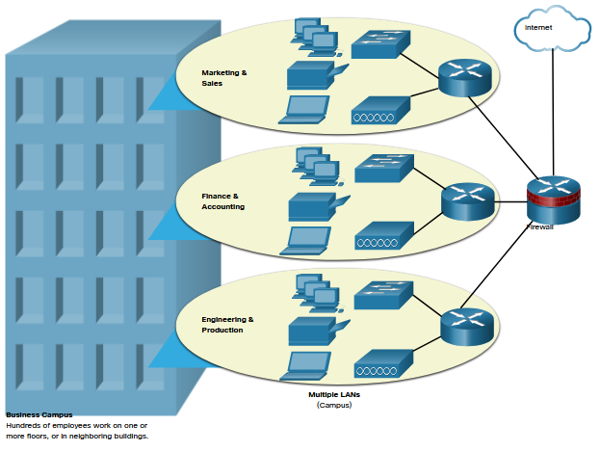
Propósito de las WAN Evolución de las redes(Cont.)
Red de campus
Dentro de unos años SPAN creció y requirió varios pisos de un edificio.
La empresa necesitaba ahora una red de área de campus (CAN).
Un firewall asegura el acceso a Internet a los usuarios corporativos.
La empresa cuenta con personal interno de TI para dar soporte y mantenimiento a la red.
Notes:
7.0 – Conceptos de WAN
7.1 – Propósito de las WAN
7.1.5 — Redes en evolución (cont.)

Slide 16
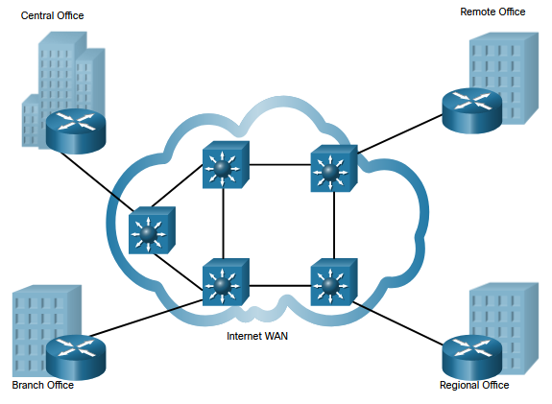
Propósito de las WAN Evolución de las redes(Cont.)
Red de la sucursal
Unos años más tarde, la compañía se expandió y agregó una sucursal en la ciudad, y sitios remotos y regionales en otras ciudades.
La compañía necesitaba ahora una red de área metropolitana (MAN) para interconectar sitios dentro de la ciudad.
Para conectarse con la oficina central las sucursales que están en ciudades usan líneas privadas dedicadas a través de su proveedor de servicios local.
Notes:
7.0 – Conceptos de WAN
7.1 – Propósito de las WAN
7.1.5 — Redes en evolución (cont.)

Slide 17
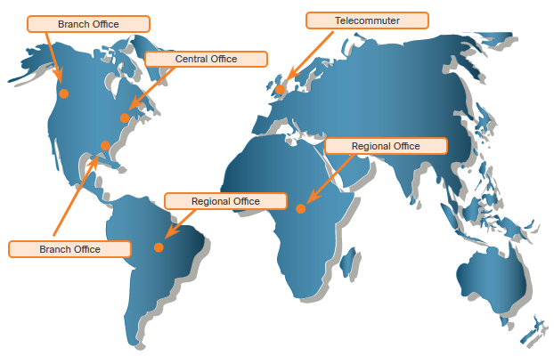
Propósito de las WAN Evolución de las redes(Cont.)
Red distribuida
SPAN Ingeniería tiene 20 años de operación y cuenta con miles de empleados distribuidos en oficinas en todo el mundo.
Las redes privadas virtuales (VPN) de sitio a sitio y de acceso remoto permiten que la empresa use Internet para conectarse de manera fácil y segura con los empleados y las instalaciones en todo el mundo.
Notes:
7.0 – Conceptos de WAN
7.1 – Propósito de las WAN
7.1.5 — Redes en evolución (cont.)
7.1.6 — Compruebe su comprensión — Propósito de las WAN

Slide 18
7.2 Funcionamiento de WAN
Notes:
7.0 – Conceptos de WAN
7.2 Funcionamiento de WAN

Slide 19
Operaciones WAN Estándares WAN
Varias autoridades reconocidas definen y administran los estándares de acceso WAN:
TIA/EIA - Asociación de la Industria de Telecomunicaciones y Alianza de Industrias Electrónicas
ISO - Organización Internacional de Estandarización.
IEEE - Instituto de Ingenieros en Electricidad y Electrónica
Notes:
7.0 – Conceptos de WAN
7.2 Funcionamiento de WAN
7.2.1 — Estándares WAN

Slide 20
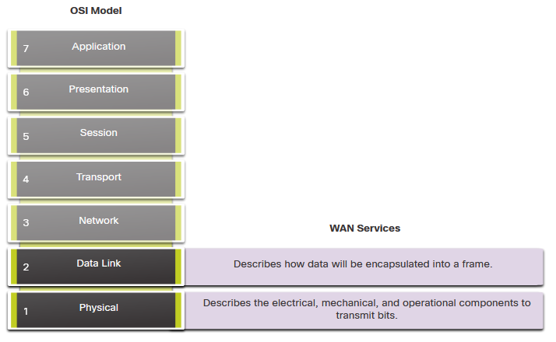
Operaciones WAN WAN en el modelo OSI
La mayoría de los estándares WAN se centran en la capa física y la capa de enlace de datos.
Protocolos de capa 1
Jerarquía digital sincrónica (SDH, Synchronous Digital Hierarchy)
Red óptica síncrona (SONET)
Multiplexado por división de longitud de onda densa (DWDM)
Protocolos de capa 2
Banda ancha (es decir, DSL y cable)
Conexión inalámbrica
WAN Ethernet (Metro Ethernet)
Switching por etiquetas multiprotocolo (MPLS)
Protocolo punto a punto (PPP) (menos usado).
Control de enlace de datos de alto nivel (HDLC, High-Level Data Link Control)(menos usado).
Frame Relay (heredado)
Modo de transferencia asíncrona (ATM, asynchronous transfer mode)
Notes:
7.0 – Conceptos de WAN
7.2 Funcionamiento de WAN
7.2.2 – WAN en el modelo OSI

Slide 21
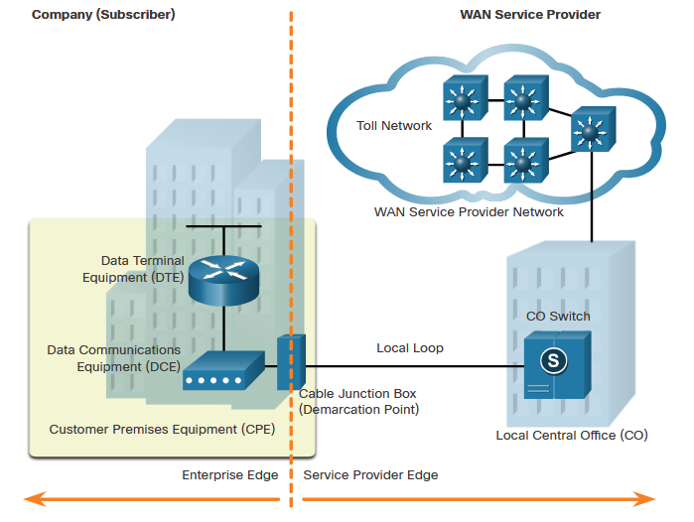
Operaciones WAN Terminología común WAN
Existen términos específicos utilizados para describir las conexiones WAN entre el suscriptor (es decir, la empresa/cliente) y el proveedor de servicios WAN.
Término relacionado con WAN | Descripción
Equipo terminal de datos (DTE) | Conecta las LAN del suscriptor al dispositivo de comunicación WAN
Equipo de comunicación de datos (DCE) | Dispositivo utilizado para comunicarse con el proveedor
Equipo de las instalaciones del cliente (CPE) | Se trata de los dispositivos DTE y DCE ubicados en el perímetro empresarial
Punto de presencia (POP) | Este punto en que el suscriptor se conecta a la red de los proveedores de servicios
Punto de demarcación | La ubicación física en un edificio o complejo que separa oficialmente el CPE del equipo del proveedor de servicios.
Notes:
7.0 – Conceptos de WAN
7.2 Funcionamiento de WAN
7.2.3 – Terminología común de la WAN

Slide 22
Operaciones de WAN Terminología común WAN (Cont.)
Término relacionado con WAN | Descripción
Loop local (última milla) | Cable de cobre o fibra propiamente dicho que conecta el CPE a la CO del proveedor de servicios.
Oficina central (CO) | Oficina centraL: Instalación o edificio del proveedor de servicios local que conecta el CPE a la red del proveedor.
Red con cargo | Red interurbana: consta de líneas de comunicación y otros equipos digitales, de largo alcance y de fibra óptica dentro de la red del proveedor de servicios WAN.
Red de backhaul | conectan varios nodos de acceso de la red del proveedor de servicios.
Red troncal | Redes grandes y de alta capacidad utilizadas para interconectar redes de proveedores de servicios y crear una red redundante.
Notes:
7.0 – Conceptos de WAN
7.2 Funcionamiento de WAN
7.2.4 – Terminología común de la WAN (Cont.)

Slide 23
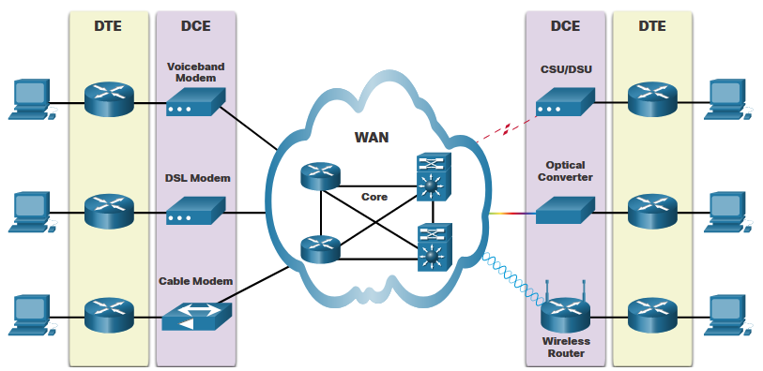
Operaciones WAN Dispositivos WAN
Existen muchos tipos de dispositivos que son específicos de los entornos WAN:
Dispositivos WAN | Descripción
Módem de banda de voz | Módem de acceso telefónico: utiliza líneas telefónicas Dispositivo heredado
Módem DSL/Módem por cable | Conocidos colectivamente como módems de banda ancha, estos módems digitales de alta velocidad se conectan al router DTE mediante Ethernet.
CSU/DSU | Las líneas arrendadas digitales requieren una CSU y una DSU. Conecta un dispositivo digital a una línea digital.
Convertidor óptico | Conecte medios de fibra óptica a medios de cobre y convierta señales ópticas a impulsos electrónicos.
El enrutador inalámbrico/punto de acceso | Los dispositivos se utilizan para conectarse de forma inalámbrica a un proveedor WAN.
Dispositivos WAN | La red troncal WAN consta de múltiples routers de alta velocidad y switches de nivel 3.
Notes:
7.0 – Conceptos de WAN
7.2 Funcionamiento de WAN
7.2.4 – Dispositivos WAN

Slide 24
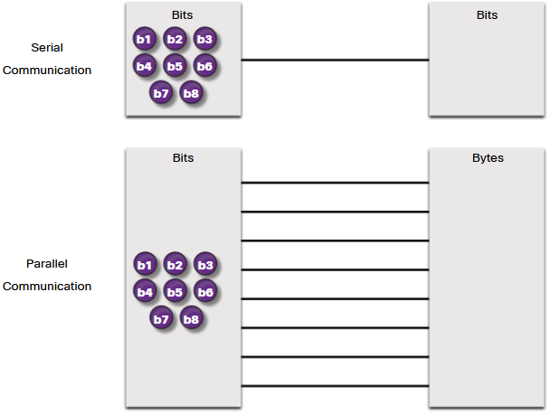
Operaciones WAN Comunicación en serie
Casi todas las comunicaciones de red se producen mediante una entrega de comunicaciones en serie. La comunicación serial transmite los bits secuencialmente a través de un solo canal.
Por el contrario, las comunicaciones paralelas transmiten simultáneamente varios bits utilizando varios cables.
A medida que aumenta la longitud del cable, la sincronización entre varios canales se vuelve más sensible a la distancia. Por esta razón, la comunicación paralela se limita a distancias muy cortas
Notes:
7.0 – Conceptos de WAN
7.2 Funcionamiento de WAN
7.2.5 – Comunicación serial

Slide 25
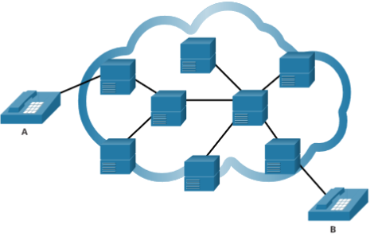
Operaciones WAN Comunicación Conmutada por Circuito
Las red de conmutación de circuitos son aquellas que establecen un circuito (o canal) dedicado entre los nodos y las terminales antes de que los usuarios se puedan comunicar.
La tecnología ATM requiere el establecimiento de una conexión a través de una red de proveedor de servicios antes de que se pueda iniciar la comunicación.
Todas las comunicaciones usan la misma ruta.
Los dos tipos más comunes de tecnologías WAN de conmutación de circuitos son la red pública de telefonía de conmutación (PSTN) y la red digital de servicios integrados (ISDN).
Notes:
7.0 – Conceptos de WAN
7.2 Funcionamiento de WAN
7.2.6 — Comunicación conmutada por circuito

Slide 26
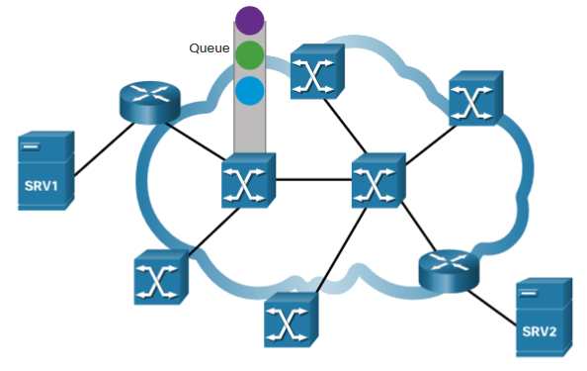
Operaciones WAN Comunicación Conmutada por Paquetes
La comunicación de red se implementa con mayor frecuencia mediante la comunicación conmutada por paquetes.
La conmutación por paquetes divide el tráfico en paquetes que se enrutan a través de una red compartida.
Mucho menos costoso y más flexible que la conmutación de circuitos.
Los tipos comunes de tecnologías WAN conmutadas por paquetes son:
WAN Ethernet (Metro Ethernet),
Switching por Etiquetas Mltiprotocolo (MPLS)
Frame Relay
Asynchronous Transfer Mode (ATM).
Notes:
7.0 – Conceptos de WAN
7.2 Funcionamiento de WAN
7.2.7 — Comunicación conmutada por paquetes

Slide 27
Operaciones WAN SDH, SONET y DWDM
Las redes de proveedores de servicios utilizan infraestructuras de fibra óptica para transportar datos de usuarios entre destinos. El cable de fibra óptica es muy superior al cable de cobre para transmisiones de larga distancia debido a su atenuación e interferencia mucho menor.
Hay dos estándares OSI capa 1 de fibra óptica disponibles para los proveedores de servicios:
SDH - Synchronous Digital Hierarchy (SDH) es un estándar global para el transporte de datos a través de cable de fibra óptica.
SONET - Red óptica síncrona (SONET) es el estándar norteamericano que ofrece los mismos servicios que SDH.
SDH/SONET definen cómo transferir múltiples comunicaciones de datos, voz y video a través de fibra óptica mediante láseres o diodos emisores de luz (LED) por grandes distancias.
La multiplexación por división de longitud de onda densa (DWDM) es una tecnología más reciente que aumenta la capacidad de transmisión de datos de SDH y SONET al enviar simultáneamente múltiples flujos de datos (multiplexación) utilizando diferentes longitudes de onda de luz.
Notes:
7.0 – Conceptos de WAN
7.2 Funcionamiento de WAN
7.2.8 — SDH, SONET y DWDM
7.2.9 – Verifique su comprensión - Operación de la WLAN

Slide 28
7.3 – Conectividad de la WAN tradicional
Notes:
7.0 – Conceptos de WAN
7.3 – Conectividad de la WAN tradicional

Slide 29
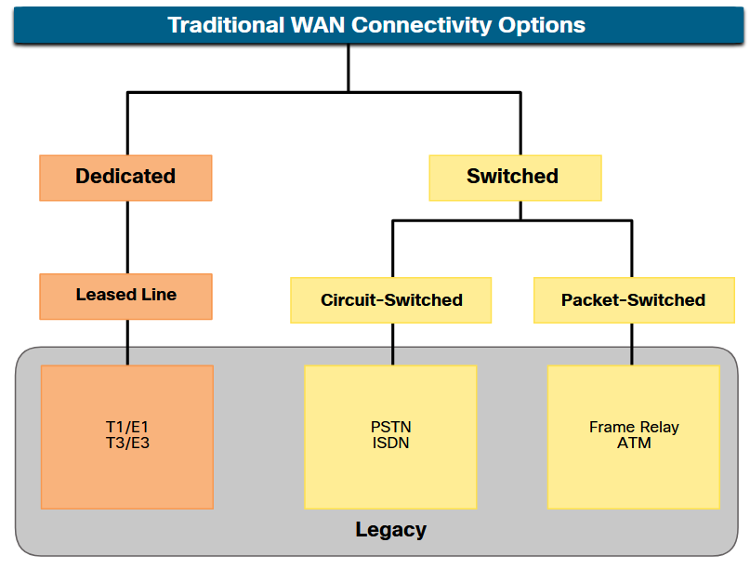
Conectividad WAN tradicional Opciones de conectividad WAN tradicionales
Para entender las WAN de hoy, ayuda saber por dónde comenzaron.
Cuando las LAN aparecieron en la década de 1980, las organizaciones comenzaron a ver la necesidad de interconectarse con otras ubicaciones.
Para ello, necesitaban sus redes para conectarse al bucle local de un proveedor de servicios.
Esto se logró mediante el uso de líneas dedicadas o mediante el uso de servicios conmutados de un proveedor de servicios.
Notes:
7.0 – Conceptos de WAN
7.3 – Conectividad de la WAN tradicional
7.3.1 – Opciones de conectividad de la WAN tradicional

Slide 30
Conectividad WAN tradicional Terminología WAN común
Por lo general, un proveedor de servicios arrienda las líneas punto a punto, que se llaman “líneas arrendadas”. El término "línea arrendada" hace referencia al hecho de que la organización paga una tarifa mensual de arrendamiento a un proveedor de servicios para usar la línea.
Hay líneas arrendadas disponibles de distintas capacidades y, por lo general, su precio depende del ancho de banda necesario y de la distancia entre los dos puntos conectados.
Hay dos sistemas utilizados para definir la capacidad digital de un enlace serie de medios de cobre:
T-carrier - Utilizado en América del Norte, T-carrier proporciona enlaces T1 que admiten ancho de banda de hasta 1.544 Mbps y enlaces T3 que soportan ancho de banda de hasta 43,7 Mbps.
E-carrier — Utilizado en Europa, e-carrier proporciona enlaces E1 que admiten ancho de banda de hasta 2.048 Mbps y enlaces E3 que admiten ancho de banda de hasta 34.368 Mbps.
Notes:
7.0 – Conceptos de WAN
7.3 – conectividad de la WAN tradicional
7.3.2– Terminología común de WAN

Slide 31
Conectividad WAN tradicional Terminología WAN común (Cont.)
En esta tabla se resumen las ventajas y desventajas delas lineas arrendadas.
Ventajas
Simplicidad | Los enlaces de comunicación punto a punto requieren conocimientos mínimos de instalación y mantenimiento.
Calidad | Los enlaces de comunicación punto a punto generalmente ofrecen una alta calidad de servicio si tienen un ancho de banda adecuado.
Disponibilidad | La disponibilidad constante es esencial para algunas aplicaciones, como el comercio electrónico. Los enlaces de comunicación punto a punto proporcionan la capacidad dedicada permanente que se necesita para VoIP o para video sobre IP.
Desventajas
Costo | Los enlaces punto a punto son el tipo de acceso WAN más costoso. Cuando se usan para conectar varios sitios a través de distancias cada vez mayores, el costo de las soluciones de línea arrendada puede ser significativo.
Flexibilidad limitada | El tráfico WAN suele ser variable, y las líneas arrendadas tienen una capacidad fija, de modo que el ancho de banda de la línea rara vez coincide con la necesidad de manera precisa.
Notes:
7.0 – Conceptos de WAN
7.3 – Conectividad de la WAN tradicional
7.3.2 – Terminología común de la WAN (Cont.)

Slide 32
Conectividad WAN tradicional Opciones de conexiones conmutadas por circuitos
Las conexiones conmutadas por circuitos son proporcionadas por los operadores de la Red Telefónica de Servicio Público (PSTN). El bucle local que conecta el CPE al CO es un medio de cobre.
Hay dos opciones tradicionales de conmutación de circuito:
Conexiones para la Red de telefonía de servicio público (PSTN)
El acceso a la WAN de acceso telefónico utiliza la RTC como su conexión WAN. Los bucles locales tradicionales pueden transportar datos informáticos binarios a través de la red telefónica de voz mediante un módem.
Las características físicas del bucle local y su conexión a la PSTN limitan la velocidad de señal a menos de 56 kbps.
Red digital de servicios integrados (ISDN)
ISDN es una tecnología de conmutación de circuitos que permite al bucle local PSTN transportar señales digitales. Esto proporcionó conexiones conmutadas de mayor capacidad que el acceso telefónico. ISDN proporciona velocidades de datos de 45 Kbps a 2.048 Mbps.
Notes:
7.0 – Conceptos de WAN
7.3 – conectividad de la WAN tradicional
7.3.3— Opciones de conmutación de circuito

Slide 33
Conectividad de la WAN tradicional Opciones de conmutación por paquetes
La conmutación por paquetes divide el tráfico en paquetes que se enrutan a través de una red compartida. Permite que muchos pares de nodos se comuniquen a través del mismo canal.
Hay dos opciones tradicionales (heredadas) de conmutación de paquetes:
Frame Relay
La retransmisión de tramas (Frame Relay) es una tecnología WAN multiacceso sin difusión (NBMA) simple de capa 2 que se utiliza para interconectar las redes LAN de una empresa.
Frame Relay crea PVC que se identifican únicamente por un identificador de conexión de enlace de datos (DLCI).
Modo de Transferencia Asíncrona (ATM, asynchronous transfer mode)
La tecnología del Modo de Transferencia Asíncrona (ATM) puede transferir voz, video y datos a través de redes privadas y públicas.
ATM construye sobre una arquitectura basada en celdas, en vez de una arquitectura basada en tramas. Las celdas ATM tienen siempre una longitud fija de 53 bytes.
Nota: Las redes de Frame Relay y ATM han sido reemplazadas en gran medida por soluciones Metro Ethernet más rápidas y basadas en Internet.
Notes:
7.0 – Conceptos de WAN
7.3 – conectividad de la WAN tradicional
7.3.4 — Opciones de conmutación de paquetes
7.3.5 — Compruebe su comprensión — Conectividad WAN tradicional

Slide 34
7.4 Conectividad WAN moderna
Notes:
7.0 – Conceptos de WAN
7.4 — Conectividad WAN moderna

Slide 35
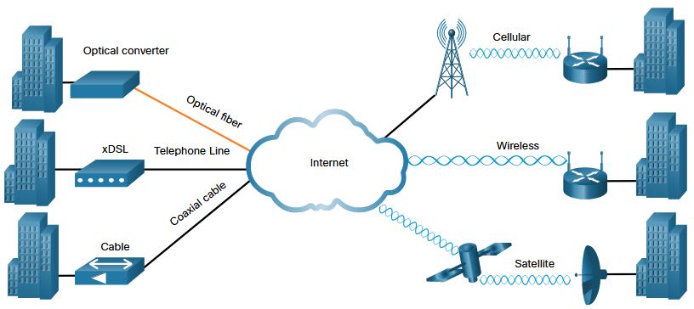
Conectividad WAN Moderna WAN Modernas
Las WANS modernas tienen más opciones de conectividad que los WAN tradicionales.
Las empresas ahora requieren opciones de conectividad WAN más rápidas y flexibles.
Las opciones de conectividad WAN tradicionales han disminuido rápidamente en uso porque ya no están disponibles, son demasiado caras o tienen un ancho de banda limitado.
La figura muestra las conexiones de bucle local más probable que se encuentran hoy en día.
Notes:
7.0 – Conceptos de WAN
7.4 — Conectividad WAN moderna
7.4.1 — WAN modernas

Slide 36
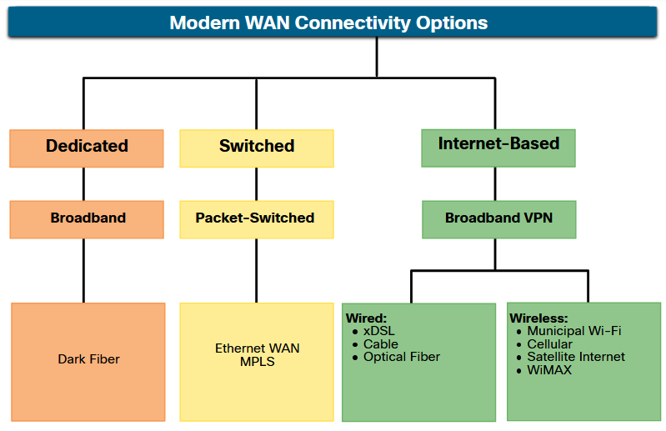
Conectividad WAN Moderna Opciones de conectividad WAN modernas
Las nuevas tecnologías están surgiendo continuamente. La figura resume las opciones modernas de conectividad WAN.
Banda ancha dedicada
Una organización puede instalar fibra de forma independiente para conectar ubicaciones remotas directamente entre sí.
La fibra oscura se puede alquilar o comprar a un proveedor.
Conmutada por paquetes
Metro Ethernet — Reemplazar muchas opciones WAN tradicionales.
MPLS: permite que los sitios se conecten al proveedor independientemente de sus tecnologías de acceso.
Banda ancha basada en Internet
Actualmente, las organizaciones utilizan habitualmente la infraestructura global de Internet para la conectividad WAN.
Notes:
7.0 – Conceptos de WAN
7.4 — Conectividad WAN moderna
7.4.2 - Opciones de Conectividad WAN moderna

Slide 37
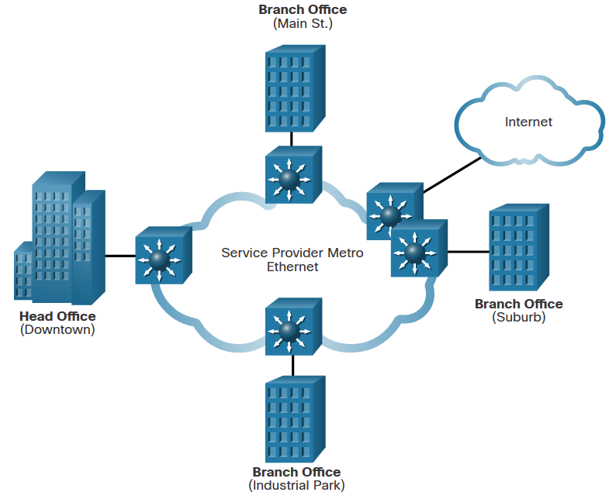
Moderna conectividad WAN Ethernet WAN
Los proveedores de servicios ahora ofrecen servicio WAN Ethernet con cableado de fibra óptica.
El servicio WAN Ethernet puede ir por muchos nombres, incluidos los siguientes:
Ethernet metropolitana (MetroE)
Ethernet sobre MPLS
Servicio de LAN privada virtual (VPLS)
Existen varios beneficios de una WAN Ethernet:
Gastos y administración reducidos.
Fácil integración con las redes existentes.
Mejoramiento de la productividad de la empresa.
Nota:las WAN Ethernet ganaron popularidad y ahora se usan comúnmente para reemplazar los tradicionales enlaces de Frame Relay y WAN ATM..
Notes:
7.0 – Conceptos de WAN
7.4 — Conectividad WAN moderna
7.4.3 – WAN Ethernet

Slide 38
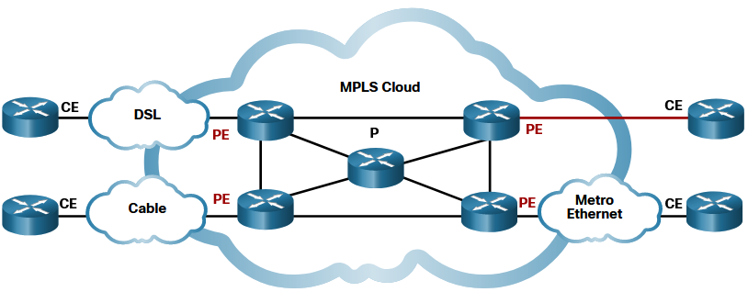
Conectividad WAN Moderna MPLS
Multiprotocol Label Switching (MPLS) es una tecnología de enrutamiento WAN de proveedor de servicios de alto rendimiento para interconectar clientes sin tener en cuenta el método de acceso o la carga útil.
MPLS soporta una variedad de métodos de acceso de cliente (por ejemplo, Ethernet, DSL, Cable, Frame Relay).
MPLS puede encapsular todos los tipos de protocolos, incluido el tráfico IPv4 e IPv6.
Un router MPLS puede ser un router de borde de cliente (CE), un router de borde de proveedor (PE) o un router de proveedor interno (P).
Los routers MPLS también se denominan routers conmutados por etiquetas (LSR). Adjuntan etiquetas a paquetes que luego son utilizados por otros routers MPLS para reenviar tráfico.
MPLS también proporciona servicios para soporte QoS, ingeniería de tráfico, redundancia y VPNs.
Notes:
7.0 – Conceptos de WAN
7.4 — Conectividad WAN moderna
7.4.4 — MPLS
7.4.5 — Compruebe su comprensión — Conectividad WAN moderna

Slide 39
7.5 Conectividad basada en Internet
Notes:
7.0 – Conceptos de WAN
7.5 — Conectividad basada en Internet

Slide 40
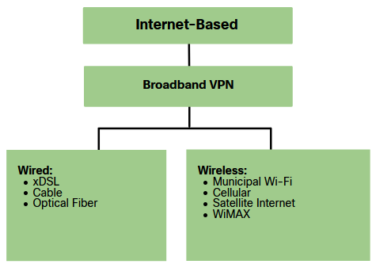
Conectividad basada en Internet Opciones de conectividad basada en Internet
La conectividad de banda ancha basada en Internet es una alternativa al uso de opciones WAN dedicadas.
La conectividad basada en Internet se puede dividir en opciones cableadas e inalámbricas.
Opciones con cable
Las opciones cableadas utilizan cableado permanente (por ejemplo, cobre o fibra) para proporcionar ancho de banda consistente y reducir las tasas de error y la latencia. Ejemplos: DSL, las conexiones de TV por cable y las redes de fibra óptica.
Opciones inalámbricas
Las opciones inalámbricas son menos costosas de implementar en comparación con otras opciones de conectividad WAN porque utilizan ondas de radio en lugar de medios cableados para transmitir datos. Ejemplos: los servicios de Internet celulares 3G/4G/5G o satelitales.
Las señales inalámbricas pueden verse afectadas negativamente por factores como la distancia de las torres de radio, la interferencia de otras fuentes y el clima.
Notes:
7.0 – Conceptos de WAN
7.5 — Conectividad basada en Internet
7.5.1 — Opciones de conectividad basadas en Internet

Slide 41
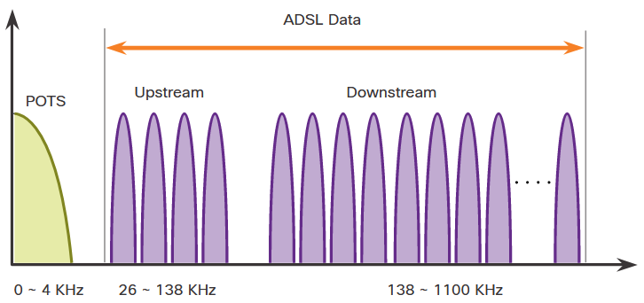
Conectividad basada en Internet Tecnología DSL
La tecnología DSL es una tecnología de conexión permanente que usa las líneas telefónicas de par trenzado existentes para transportar datos con un ancho de banda elevado y proporciona servicios IP a los suscriptores.
Los DSL se clasifican como DSL asimétrico (ADSL) o DSL simétrico (SDSL).
ADSL y ADSL2 + proporciona mayor ancho de banda descendente al usuario que el ancho de banda de carga.
SDSL proporciona la misma capacidad en ambas direcciones.
Las velocidades de transferencia DSL dependen de la extensión real del bucle local, y del tipo y la condición del cableado.
Notes:
7.0 – Conceptos de WAN
7.5 — Conectividad basada en Internet
7.5.2 — Tecnología DSL

Slide 42
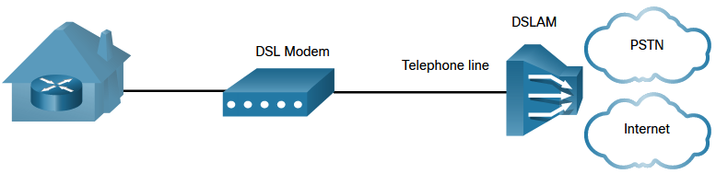
Conectividad basada en InternetConexionesDSL
Los proveedores de servicios implementan conexiones DSL en el bucle local. La conexión se configura entre el módem DSL y el multiplexor de acceso DSL (DSLAM).
El módem DSL convierte las señales Ethernet del dispositivo de teletrabajador en una señal DSL, que se transmite a un multiplexor de acceso DSL (DSLAM) en la ubicación del proveedor.
Un DSLAM es el dispositivo ubicado en la oficina central (CO) del proveedor y concentra las conexiones de varios suscriptores de DSL.
DSL no es un medio compartido. Cada usuario tiene su propia conexión directa al DSLAM. Agregar usuarios no impide el rendimiento.
Notes:
7.0 – Conceptos de WAN
7.5 — Conectividad basada en Internet
7.5.3 – Conexiones DSL

Slide 43
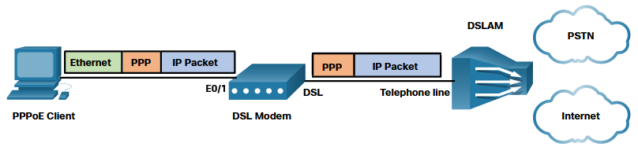
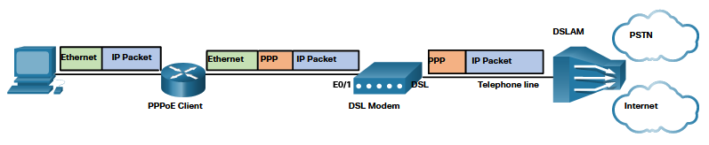
Conectividad basada en Internet DSL y PPP
Los ISP suelen usar PPP como protocolo de enlace de datos a través de las conexiones de banda ancha.
PPP se puede utilizar para autenticar al suscriptor.
PPP puede asignar una dirección IPv4 pública al suscriptor.
El PPP también incluye la función de administración de calidad de enlace.
Hay dos maneras de implementar PPP sobre Ethernet (PPPoE):
Host con cliente PPPoE - El software cliente PPPoE se comunica con el módem DSL mediante PPPoE y el módem se comunica con el ISP mediante PPP.
Cliente PPPoE Router - El router es el cliente PPPoE y obtiene su configuración del proveedor.
Notes:
7.0 – Conceptos de WAN
7.5 — Conectividad basada en Internet
7.5.4 — DSL y PPP

Slide 44
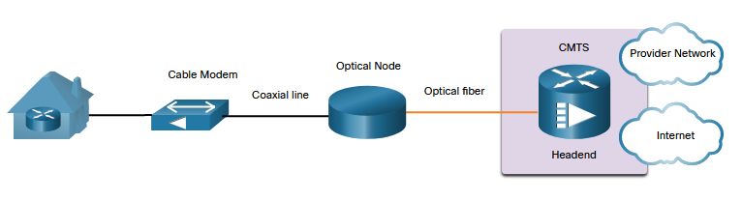
Conectividad basada en Internet Tecnología de cable
La tecnología de cable es una tecnología de conexión siempre activa de alta velocidad que utiliza un cable coaxial de la compañía de cable para proporcionar servicios IP a los usuarios.
La especificación de interfaz del servicio de datos por cable (DOCSIS) es el estándar internacional para agregar datos de ancho de banda de alta velocidad a un sistema de cables existente.
El nodo óptico convierte las señales de RF en impulsos de luz sobre el cable de fibra óptica.
El medio de fibra permite que las señales viajen a largas distancias hasta la cabecera del proveedor donde se encuentra un sistema de terminación de módem por cable (CMTS).
El encabezado contiene las bases de datos necesarias para proporcionar acceso a Internet, mientras que el CMTS es responsable de comunicarse con los módems por cable.
Nota:Todos los suscriptores locales comparten el mismo ancho de banda de cable.Fuzzy match 80% - Approved A medida que se unen más usuarios al servicio, es posible que el ancho de banda disponible caiga por debajo de la velocidad esperada.
Notes:
7.0 – Conceptos de WAN
7.5 — Conectividad basada en Internet
7.5.5 — Tecnología de cable

Slide 45
Conectividad basada en Internet Fibra óptica
Muchos municipios, ciudades y proveedores instalan cable de fibra óptica en la ubicación del usuario. Esto se conoce comúnmente como Fiber to the x (FTTx) e incluye lo siguiente:
Fiber to the Home (FTTH) - La fibra alcanza el límite de la residencia.
Fiber to the Building (FTTB) - La fibra alcanza el límite del edificio con la conexión final con el espacio de vida individual que se realiza a través de medios alternativos.
Fiber to the Node/Neighborhood (FTTN) : el cableado óptico llega a un nodo óptico que convierte las señales ópticas a un formato aceptable para par trenzado o cable coaxial a la premisa.
Nota: FTTx puede ofrecer el ancho de banda más alto de todas las opciones de banda ancha.
Notes:
7.0 – Conceptos de WAN
7.5 — Conectividad basada en Internet
7.5.6 –Fibra óptica

Slide 46
Conectividad basada en Internet Banda ancha inalámbrica basada en Internet
Para enviar y recibir datos, la tecnología inalámbrica usa el espectro de radio sin licencia.
Wi-Fi Municipal -Algunas de estas redes proporcionan acceso a Internet de alta velocidad de manera gratuita o por un precio sustancialmente inferior al de otros servicios de banda ancha..
Celular – Cada vez se utiliza más para conectar dispositivos a Internet mediante ondas de radio para comunicarse a través de una torre de telefonía móvil cercana. 3G/4G/5G y la evolución a largo plazo (LTE) son tecnologías celulares.
Internet satelital - Generalmente utilizada por usuarios en áreas rurales, donde no hay cable ni DSL. Específicamente, un router se conecta a un plato satelital que apunta al satélite de un proveedor de servicios. Los árboles y las fuertes lluvias pueden impactar la señal satelital.
WiMAX - Interoperabilidad mundial para acceso por microondas que proporciona un servicio de banda ancha de alta velocidad con acceso inalámbrico y una amplia cobertura, como una red de telefonía celular, en vez de pequeñas zonas de cobertura inalámbrica Wi-Fi.
Notes:
7.0 – Conceptos de WAN
7.5 — Conectividad basada en Internet
7.5.7 — Banda ancha inalámbrica basada en Internet

Slide 47
Conectividad basada en Internet Tecnología VPN
Cuando un trabajador remoto o un trabajador en una oficina remota utilizan un servicio de banda ancha para acceder a la WAN corporativa a través de Internet, se generan riesgos de seguridad y por eso son necesarias las VPN.
Una VPN es una conexión cifrada entre redes privadas a través de una red pública. Los túneles VPN se enrutan a través de Internet desde la red privada de la empresa al sitio remoto o al host del empleado.
Existen varios beneficios en el uso de VPN:
Ahorro de costes- Esto elimina los enlaces WAN dedicados y costosos, y los bancos de módem.
Seguridad -Los protocolos de encriptación y autenticación protegen los datos del acceso no autorizado..
Escalabilidad – Las organizaciones pueden agregar una gran cantidad de capacidad sin necesidad de aumentar considerablemente la infraestructura.
Compatibilidad con la tecnología de banda ancha - Los proveedores de servicio de banda ancha, como DSL y cable, admiten la tecnología VPN.
Las VPN se implementan comúnmente de la siguiente manera:
VPN de sitio a sitio - La configuración de VPN se configura en los routers. Los clientes no saben que sus datos están siendo cifrados.
Acceso remoto - El usuario es consciente e inicia la conexión de acceso remoto. Por ejemplo, usar HTTPS en un navegador para conectarse a su banco. Alternativamente, el usuario puede ejecutar software cliente VPN en su host para conectarse y autenticarse con el dispositivo de destino.
Notes:
7.0 – Conceptos de WAN
7.5 — Conectividad basada en Internet
7.5.8 – Tecnología VPN

Slide 48
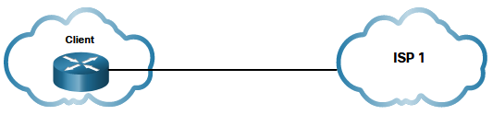
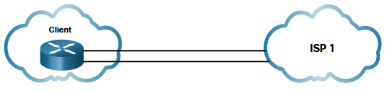
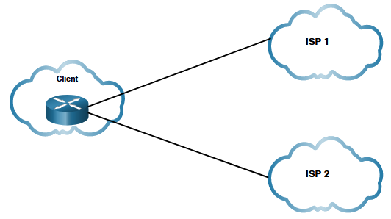
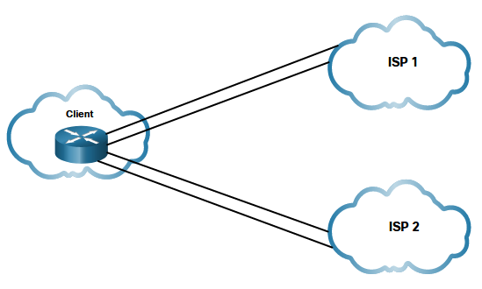
Conectividad basada en Internet Opciones de conectividad de ISP
Hay diferentes maneras en que una organización puede conectarse a un ISP. La elección depende de las necesidades y el presupuesto de la organización.
Una sola conexión - Una sola conexión al ISP mediante un enlace. No proporciona redundancia y es la solución menos costosa.
Dual-homed - Se conecta al mismo ISP mediante dos enlaces. Proporciona redundancia y equilibrio de carga. Sin embargo, la organización pierde conectividad a Internet si el ISP experimenta una interrupción.
Multihomed - El cliente se conecta a dos ISP diferentes. Este diseño proporciona una mayor redundancia y permite equilibrar la carga, pero puede ser costoso.
Dual-MultiHomed - Dual-MultiHomed es la topología más resistente de las cuatro mostradas. El cliente se conecta con vínculos redundantes a varios ISP. Esta topología proporciona la mayor redundancia posible. Es la opción más cara de los cuatro.
Notes:
7.0 – Conceptos de WAN
7.5 — Conectividad basada en Internet
7.5.9 Opciones de conectividad de un ISP

Slide 49
Conectividad basada en Internet Comparación de soluciones de banda ancha
Todas las soluciones de banda ancha tienen ventajas y desventajas. Si hay varias soluciones de banda ancha disponibles, se debe llevar a cabo un análisis de costos y beneficios para determinar cuál es la mejor solución.
Entre otros de los factores que se deben considerar se incluyen los siguientes:
Cable- Ancho de banda es compartido por muchos usuarios. Por lo tanto, el ancho de banda se comparte entre diversos usuarios; las velocidades de datos ascendentes suelen ser lentas durante las horas de alto uso en áreas con sobresubscripción.
DSL- El ancho de banda es limitado y se ve afectado por la distancia. La tasa de carga es proporcionalmente menor en comparación con la tasa de descarga.
Fibra hasta el hogar- Requiere la instalación de la fibra directamente en el hogar.
Datos móviles- La cobertura a menudo representa un problema; incluso dentro de una SOHO, en donde el ancho de banda es relativamente limitado.
Wi-Fi Municipal- la mayoría de las municipalidades no cuentan con una red de malla implementada. Si está disponible y en rango, entonces es una opción viable.
Satélite - Es costoso, tiene una capacidad limitada por suscriptor. Normalmente se utiliza cuando no hay otra opción disponible.
Notes:
7.0 – Conceptos de WAN
7.5 — Conectividad basada en Internet
7.5.10 — Comparación de soluciones de banda ancha

Slide 50
Laboratorio de conectividad basada en Internet: Configurar y verificar
En esta práctica de laboratorio se cumplirán los siguientes objetivos:
Investigar la distribución de banda ancha
Investigar las opciones de acceso por banda ancha para situaciones específicas
Notes:
7.0 – Conceptos de WAN
7.5 — Conectividad basada en Internet
7.5.11 — Laboratorio — Opciones de acceso a Internet de banda ancha de investigación

Slide 51
7.6 - Módulo de práctica y cuestionario
Notes:
7.0 - ACL para la configuración IPv4
7.6 – Práctica del módulo y cuestionario

Slide 52
Práctica del módulo y cuestionario Packet Tracer –Configuración de WLAN
En este laboratorio, hará lo siguiente:
Describir las diferentes opciones de conectividad WAN
Notes:
7.0 – Conceptos de WAN
7.6 – Práctica del módulo y cuestionario
7.6.1 — Rastreador de paquetes — Conceptos de WAN

Slide 53
Módulo 7: Conceptos WAN Nuevos Términos y Comandos
public WAN private WAN single-carrier WAN connection dual-carrier WAN connection Synchronous Digital Hierarchy (SDH) Synchronous Optical Networking (SONET) Dense Wavelength Division Multiplexing (DWDM) data terminal equipment (DTE) date communication equipment (DCE) customer premises equipment (CPE) point-of-presence demarcation point local loop last mile central office (CO) toll network backhaul network | Voiceband modem DSL modem cable modem CSU/DSU optical converter serial communication synchronous Digital Hierarchy (SDH) synchronous Optical Networking (SONET) Dense Wavelength Division Multiplexing (DWDM) T-carrier E-carrier frame relay asynchronous transfer mode (ATM) dark fiber metropolitan Ethernet (Metro E) Ethernet over MPLS (EoMPLS) Virtual Private LAN service (VPLS)

Slide 54
Módulo 7: Conceptos WAN Nuevos Términos y Comandos
label switched routers (LSRs) Customer edge (CE) router Provider edge (PE) router Internal provider (P) router DSL access multiplexer (DSLAM) PPP over Ethernet (PPPoE) Data over Cable Service Interface Specification (DOCSIS) hybrid fiber-coaxial (HFC) Cable Modem Termination System (CMTS) Fiber to the x (FTTx) Fiber to the Home (FTTH) Fiber to the Building (FTTB) Fiber to the Node/Neighborhood (FTTN) Municipal Wi-Fi

